Slide 1
大人になるのは 何歳から？
徳島県消費者情報センター
Notes:
消費者トラブルについて 特にお話しします。 知っていれば，知識があればトラブルを避けることができます。
こども園 小学校 中学校？ 皆さん自身のことであり，皆さんが関わる園児 児童 生徒 のことです。

Slide 2
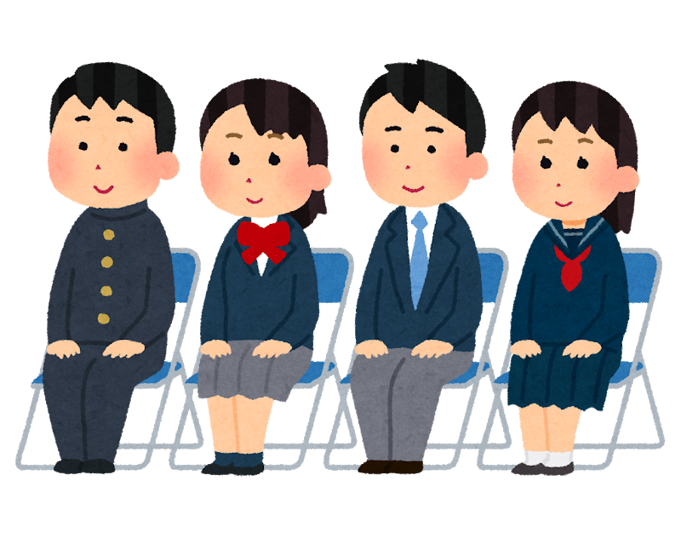
皆さんはどちらですか？
子ども？
大人？
未成年
成 年

Slide 3
今は成年年齢は20歳です
成年年齢は1876年(明治９年)以来
150年近く20歳です
2022年４月１日より
成年年齢は18歳になります
Notes:
成年年齢が今は20歳です。
皆さんの誕生日は2002年4月2日～2003年4月1日の間ですか？

Slide 4
なぜ成年年齢を
引き下げるの？
公職選挙法の
選挙権年齢
↓
１８歳へ引下げ
(2016年６月)
憲法改正国民投票の
投票権年齢
↓
１８歳へ引下げ
(2018年６月)
世界的にも
成年年齢は
１８歳が主流
１８･１９歳の自己決定権を尊重
若者の積極的な社会参加を促す

Slide 5
あなたはいつから成年ですか？
誕 生 日
成年となる日
成年年齢
2002年4月1日以前
20歳の誕生日
20歳
2002年4月2日
～2003年4月1日
2022年
4月1日
19歳
2003年4月2日
～2004年4月1日
2022年
4月1日
18歳
2004年4月2日以降
18歳の誕生日
18歳
Notes:
成年年齢が今は20歳です。
皆さんの誕生日は2002年4月2日～2003年4月1日の間ですか？

Slide 6
民法の定める成年年齢とは？
民法第４条
年齢 二十 歳をもって，成年とする
十八
一人で有効な契約を
することができる年齢
父母の親権に服することが
なくなる年齢
「親権」とは，子どもの利益のために，監護・教育を行ったり，子の財産を管理したりする権限であり義務であるといわれています。（法務省ＨＰより）

Slide 7
2022年４月１日になると？
①選挙の投票 18歳 ・ 20歳
②飲酒・喫煙 18歳 ・ 20歳
③深夜労働 18歳 ・ 20歳
④公営ギャンブル 18歳 ・ 20歳
⑤普通運転免許 18歳 ・ 20歳
⑥国民年金 18歳 ・ 20歳
⑦スマホ契約 18歳 ・ 20歳
⑧自動車ローン契約 18歳 ・ 20歳
⑨アパート契約 18歳 ・ 20歳
⑩ｸﾚｼﾞｯﾄｶｰﾄﾞの契約 18歳 ・ 20歳

